Slide 1
Дисциплина WEB - ГИС
Лекция №9. Геосерверы.
Составитель: Орынбасарова Э.О.,PhD,
e.orynbassarova@satbayev.university

Slide 2
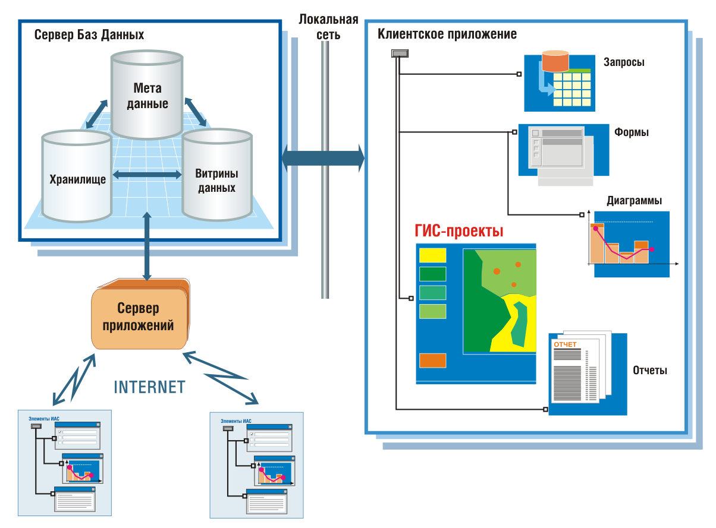
ГИС-сервер – это комплекс программного обеспечения, предназначенного для публикации пространственных данных, карт и алгоритмов (моделей) их обработки в локальных или глобальных сетях (в том числе в сети Интернет), а также обработки запросов к ним.

Slide 3
Esri Geoportal Server
- это бесплатный продукт с открытым исходным кодом, который позволяет обнаруживать и использовать геопространственные ресурсы, включая наборы данных, растры и веб-службы. Это помогает организациям управлять и публиковать метаданные для своих геопространственных ресурсов, чтобы пользователи могли находить эти ресурсы и подключаться к ним.
С Geoportal Server возможно
- Сокращение времени и избыточности
- Поддерживать целостность данных
- Включите легкий поиск и обнаружение

Slide 4
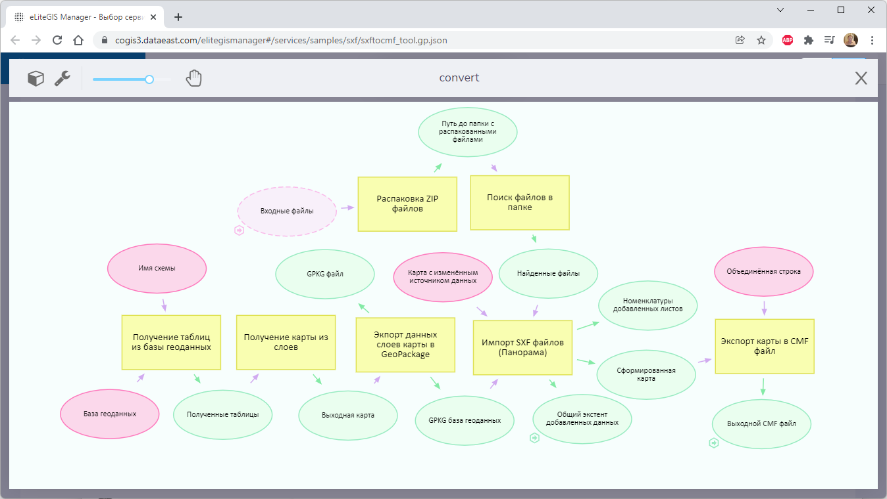
CoGIS
Цифровая инфраструктурная платформа для создания картографических веб-приложений и геоинформационных порталов
Отличительной особенностью платформы CoGIS является возможность создания тематических картографических веб-приложений, не прибегая к классическому программированию.
Работа с конструктором приложений, который является основным инструментом для настройки платформы, не требует никаких специальных технических навыков и знания языков программирования.

Slide 5
 | ESRI Geoportal Server | MapServer | CartoDB | Manifold
Программный продукт | • Бесплатный программный продукт с открытым исходным кодом • Библиотека пространственных данных • Средство упорядочивания новых данных | • Серверная ГИС с открытым исходным кодом | • Веб-платформа для создания пользовательских динамических карт • Облачная вычислительная платформа • Программное обеспечение с открытым исходным кодом | • Коллектор ГИС (платный) • Комбинация карт, САПР, СУБД • Объединяет несколько автономных приложений: настольное приложение, библиотека объектов, интернет-картографический сервер
Функциональные возможности | • Содержит инструменты для создания геопортала • Включает в себя шаблон веб-сайта, каталог метаданных средства визуализации • Может работать в связке с ArcGIS Server и использовать сервисы ArcGIS Online | • Создание интернет-приложений с пространственной поддержкой • Публикация пространственных данных и картографических приложений в интернете • Основу составляет CGI-программа mapserv.exe • Позволяет использовать информацию, хранящуюся в базах данных • Создание собственных условных обозначений • Создание интерактивной карты | • Содержит встроенный мощный редактор, который позволяет использовать специальные каскадные таблицы стилей для карт (CartoCSS) • Позволяет разместить данные в нескольких слоях на основе встроенной карты • Предоставляет дополнительные опции для публикации проекта в Twitter или Facebook • Позволяет создавать приложения и интегрировать туда геопространственные данные • Позволяет встраивать видео в интерактивную карту | • Использование визуального интерфейса для работы с данными • Одновременное подключение ко многим источникам • Преобразование данных на месте в существующем хранилище или в коллекторе • Обработка терабайтных данных с использованием полностью параллельной технологии СУБД • Подключение к корпоративной СУБД • Выполнение ресурсозатратных и трудоемких задач • Встроенная функция чтения/записи баз данных
Операции с данными | Поиск, доступ, использование, обработка, визуализация, запрос, комбинирование, редактирование, публикация пространственных данных | Оформление картографической информации, ее публикация, просмотр, масштабирование, панорамирование, запрос, визуализация | Загрузка, редактирование, сохранение, публикация в сети интернет, настройка внешнего вида карты, создание и преобразование геометрии, перепроектирование, буферизация, обобщение, объединение, анализ, геовизуализация результатов исследования, анимация | Просмотр, захват, анализ, манипулирование, обработка, преобразование, извлечение, анализ, исследование данных, визуальные вычисления с базами данных
Преимущества | • Специализация • Доступность • Масштабируемость • Конфигурируемость • Совместимость | • Кросс-платформенность • Оптимизация данных | • Широкая функциональность • Простота использования • Хранение геоданных в облаке и их публикация на различных платформах • Сервис сам анализирует загруженные данные, предлагает сценарии визуализации и шаблоны готовых карт • Понятный интерфейс | • Высокая скорость • Огромная мощность • Высокая производительность • Истинная параллельная обработка • Простой рабочий процесс • Единый унифицированный пакет • Гибкость при обработке нескольких карт с множеством слоев
Форматы пространственных ресурсов | • Наборы данных • Растровые изображения • Веб-сервисы • Веб-службы • Документы SharePoint, KML | • Растровый формат • Векторный формат • Веб-сервисы | • Табличные данные • Шейп-файлы • Растровые данные • GeoJSON | • Векторная геометрия • Растровые данные • Чертежи, карты • Таблицы

Slide 6
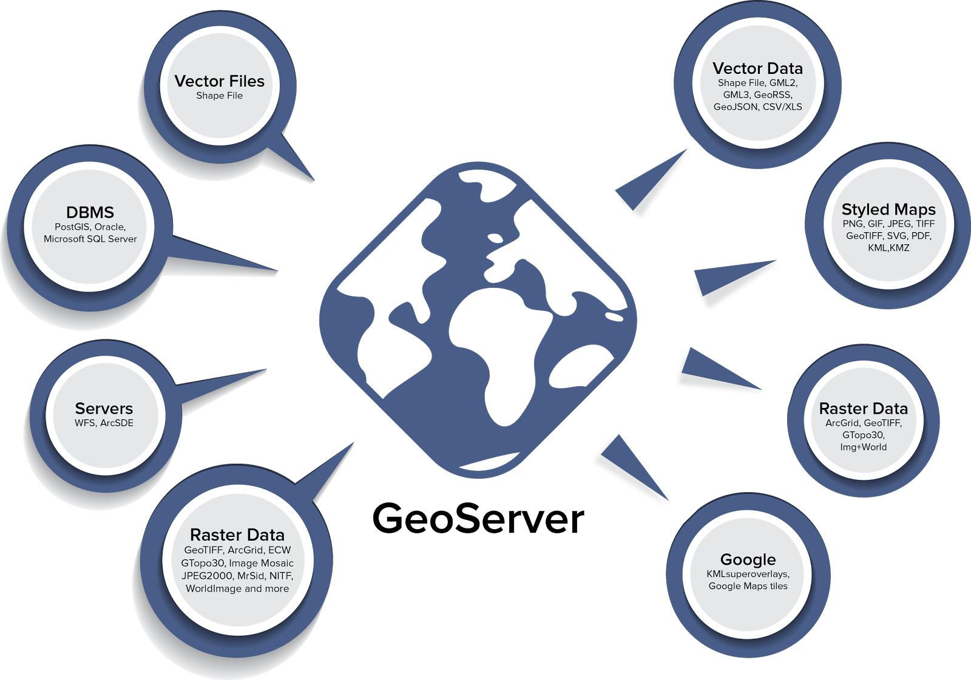
- программное обеспечение с открытым исходным кодом, написанное на Java, предоставляющее возможность администрирования и публикации геоданных на сервере. Соответствует стандартам Open Geospatial Consortium: WMS, WFS, WMTS, WPS. Предоставляет возможность работать с опубликованными геоданными в различных картографических приложениях (ArcGIS, GoogleEarth, QGIS, OpenLayers и др.).

